Slide 1
întoarceri mai precise
BY SANJAY AND ARVIND SESHAN
Această lecție utilizează soft-ul SPIKE 3

Slide 2
Obiectivele lecției
Aflați cum să îmbunătățiți precizia întoarcerilor;
Învățați modalități alternative de a face virajele de pivotare și rotație;
Notă: Deși imaginile din această lecție pot afișa block-urile de cod SPIKE Prime acestea sunt aceleași și pentru Robot Inventor.

Slide 3
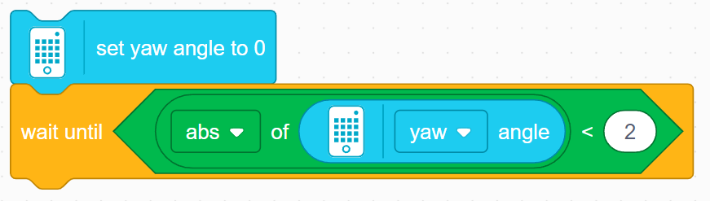
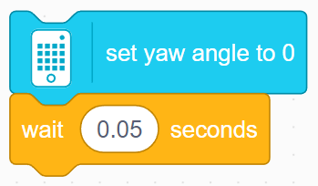
Erori în spike 3
Pentru execuția block-ului de resetare a yaw angle la 0 este nevoie de puțin timp și programul trece la execuția block-ului următor înainte ca resetarea chiar să aibă loc.
Problema este că în program se ajunge la verificarea dacă Yaw angle-ul este >90 înainte ca yaw angle să fie de fapt resetat, aceasta însemnând că yaw angle citește o valoare >90 înainte de resetare, robotul nu va executa virajul.
Pentru a rezolva asta, este nevoie să adăugăm un block de wait după resetarea senzorului giroscopic și înainte de block-ul de întoarcere. Aceast lucru se poate realiza în 2 modalități:
Așteaptă până când yaw angle citește valori aproape de 0
Așteaptă un interval mic de timp (cam 0.05 secunde pare să funcționeze)
Notă: Este posibil ca unele din soluțiile furnizare în această lecție sau în alte lecții care implică întoarceri sau senzorul giroscopic, să nu conțină block-ul de WAIT
Codul va funcționa așa cum s-a intenționat din moment ce senzorul giroscopic este resetat la începutul tuturor programelor automat, dar este posibil să ai nevoie să utilizezi una din aceste 2 metode până când eroarea va fi corectată printr-un update de soft.

Slide 4
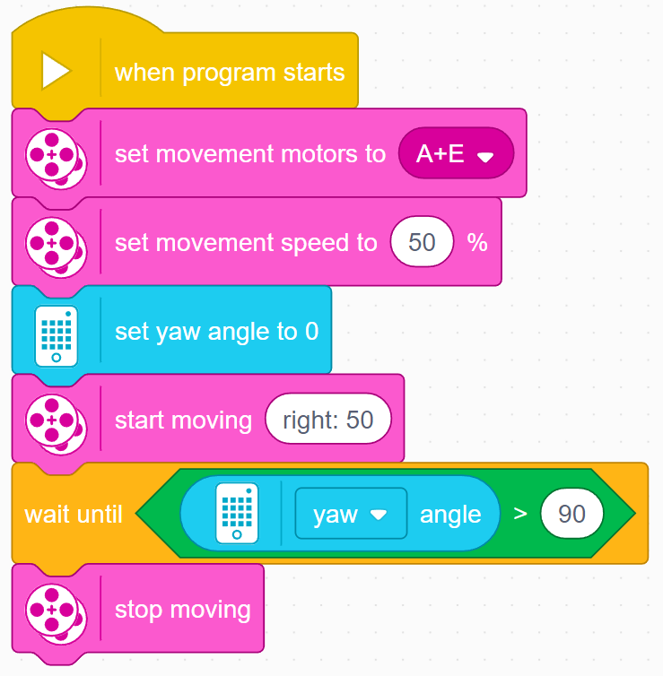
Cât de precis este virajul tău?
Rulați acest cod și utilizați Tabloul de bord pentru a vedea dacă întoarcerea la 90 de grade este executată de fapt la 90 de grade.
Rețineți că în lecția anterioară am setat viteza motorului la 50 în loc de 20.
Pentru Droid Bot IV, acest cod va face ca robotul să se rotească la102 grade (această valoare va fi diferită în funcție de robotul pe care îl utilizați).
Acest lucru este posibil din două motive:
Este nevoie de ceva timp pentru ca giroscopul să citească, în acest timp robotul se mișcă. Întârzierea la Spike Prime este relativ mică dar va produce câteva grade de eroare.
Este nevoie de ceva timp pentru ca robotul să se poată opri deoarece acesta are inerție. Acest fapt se traduce prin acumularea de eroare suplimentară

Slide 5
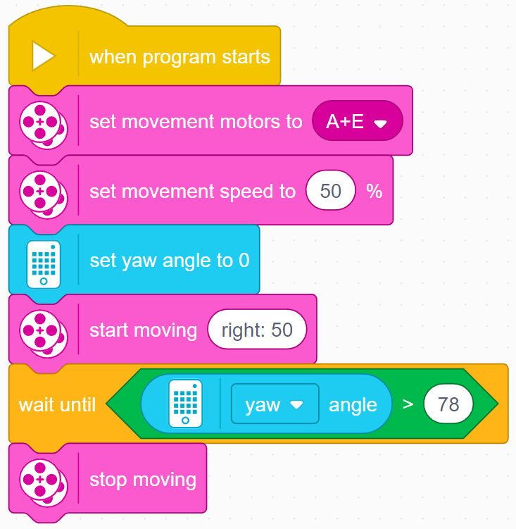
Îmbunătățirea preciziei întoarcerilor
După cum am menționat în slide-ul anterior, folosind Droid Bot IV la 50% Viteză, robotul se rotește la 102 de grade în loc de 90 de grade.
Cum putem revolva această problemă?
O soluție ar fi să programăm robotul să se rotească cu 12 grade mai puțin pentru Droidbot IV
Valoarea cu care va trebui să reduci cât să se întoarcă robotul va depinde de viteza întoarcerii și de construcția fizică a robotului. Va trebui să faci mai multe încercări pentru a afla valoarea corectă.
Codul din dreapta va face ca robotul să realizeze un viraj de 90 de grade, valabil pentru Droid Bot IV, folosind această metodă.

Slide 6

O altă soluție pentru virajele pivot
O altă modalitate de a întoarce este să folosești blocuri de mișcare cu durată.
Un avantaj al acestor blocuri de mișcare este că ele încetinesc la sfârșitul unei mișcări pentru a îmbunătăți precizia.
Cât de mult întoarce robotul cu block-ul de mai sus?
Distanța specificată este distanța maximă parcursă de cele două roți.
La sfârșitul oricărei mișcări de tip Tank, valoarea celei mai mari distanțe parcursă de ambele roți va fi egală cu durata introdusă.
Răspuns: Roata din stânga se va întoarce la 360 de grade, iar roata din dreapta se va întoarce cu 0 grade.
Rețineți că mișcarea de mai sus va face ca un Droid Bot IV să întoarcă „robotul” cu 90 de grade spre dreapta.
A
E

Slide 7
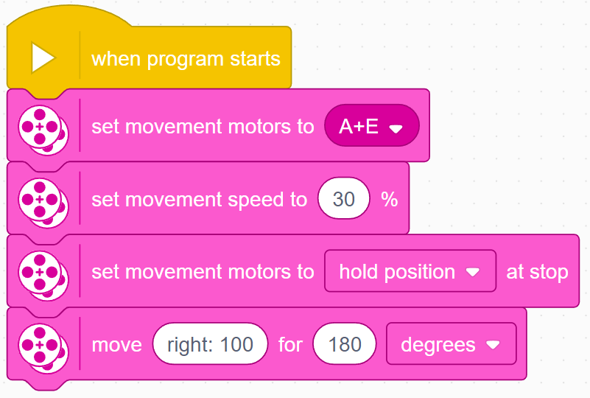
Ce zici de Întoarcerea pe poziție?
În acest exemplu, pe Droid Bot IV, fiecare roată a robotului se va deplasa cu 180 de grade, dar în direcții opuse.
Ca rezultat, robotul se va întoarce la 90 de grade spre dreapta, în poziția în care se află.
Vă recomandăm să setați viteza de mișcare mai lentă pentru viraje, deoarece ambele roți se mișcă, făcând întoarcerea de două ori mai rapidă decât o întoarcere în care doar un motor se mișcă.
A
E

Slide 8
Provocare
Efectuați o întoarcere la dreapta de 90 de grade folosind doar blocuri de mișcare.
Puteți folosi Tabloul de bord pentru a determina cât de departe trebuie să vă deplasați pentru a efectua o anumită rotație. Țineți o roată cu mâna și rotiți-o pe cealaltă cu mâna până când robotul ajunge la țintă. Înregistrați numărul de grade de rotație a motorului – veți folosi această valoare în programul dvs.
Pentru Droid Bot IV, motorul din stânga trebuie să se rotească la 360 de grade pentru a efectua o întoarcere de 90 de grade la dreapta.
A
E

Slide 9
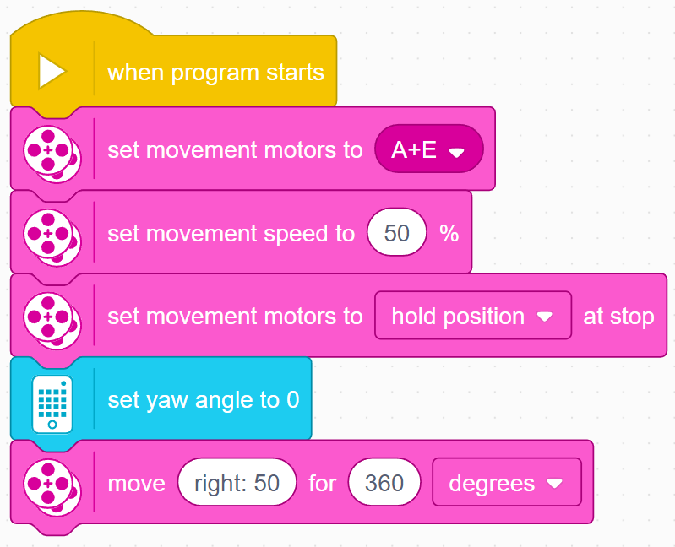
Rezolvarea provocării
Începeți prin a configura porturile pentru motor și viteza de mișcare.
Folosiți poziția de menținere pentru a vă asigura că robotul rămâne acolo unde și-a încheiat execuția.
Resetați Yaw Angle. Acest lucru ne va permite să vedem pe tabloul de bord cât de departe se întoarce robotul.
Deplasați robotul folosind direcția la dreapta: 50. Rețineți că această mișcare are o durată de 360 ​​de grade. Roata din dreapta nu se mișcă, roata din stânga se va învârti 360 de grade. Aceasta este pentru Droid Bot IV.
După rularea acestui cod, verificați unghiul real de viraj utilizând Tabloul de bord. Ar trebui să fie aproape de 90 de grade.

Slide 10
CREDITS
Această lecție de SPIKE Prime a fost realizată de Sanjay Seshan și Arvind Seshan.
Mai multe lecții sunt disponibile pe www.primelessons.org
Această lecție a fost tradusă în limba romană de echipa de robotică FTC – ROSOPHIA #21455 RO20
This work is licensed under a Creative Commons Attribution-NonCommercial-ShareAlike 4.0 International License.

